Slide 1
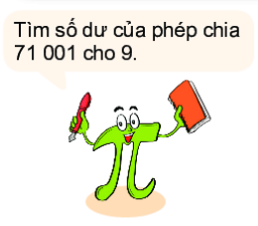
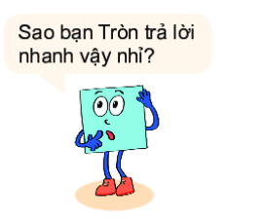
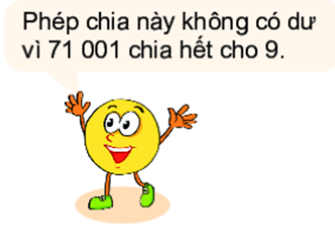
Hãy hoàn thành bài toán ra nháp

Slide 2

1. DẤU HIỆU CHIA HẾT CHO 2, CHO 5
K (Điều em đã biết) | W (Điều em muốn biết) | L (Điều em đã học được)
Các tính chất chia hết của 1 tổng
Dấu hiệu chia hết cho 2, cho 5
Dấu hiệu chia hết cho cả 3 và 9
Cơ sở lý luận suy ra các dấu hiệu chia hết đó
Các dấu hiệu chia hết liên quan đến chữ số tận cùng
-?
-?
-?

Slide 3
32.2.5
320 = . =
32
10
151.2.5
1510 = . =
32
10
Nhận xét 1510 và 320 có chia hết cho 2 và 5 hay không ?

Slide 4
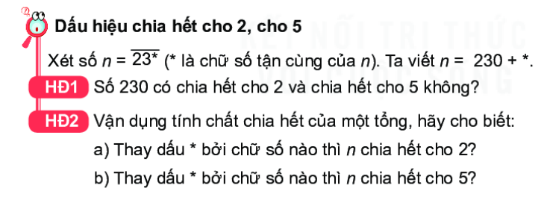
Thực hiện HĐ1, HĐ2

Slide 5
Rút ra kết luận về dấu hiệu chia hết cho 2, cho 5
Các số có chữ số tận cùng là 0, 2, 4, 6, 8 thì chia hết cho 2 và chỉ những số đó mới chia hết cho 2.
Các số có tận cùng là 0 hoặc 5 thì chia hết cho 5 và chỉ những số đó mới chia hết cho 5.

Slide 6
Vd 1a. Hãy lấy ví dụ về hai số chia hết cho 2, hai số không chia hết cho 2 và giải thích ?
a. Các số 190, 586 đều chia hết cho 2 vì có chữ số tận cùng là số chẵn.
Các số 875, 459 đều không chia hết cho 2 vì có chữ số tận cùng là số lẻ.
Vd 1b. Hãy lấy ví dụ về hai số chia hết cho 5, hai số không chia hết cho 5 và giải thích ?
b. Các số 4585, 580 đều chia hết cho 5 vì có chữ số tận cùng là số 0 hoặc 5.
Các số 546, 4852 đều không chia hết cho 5 vì có chữ số tận cùng là số khác 0 và 5.

Slide 7

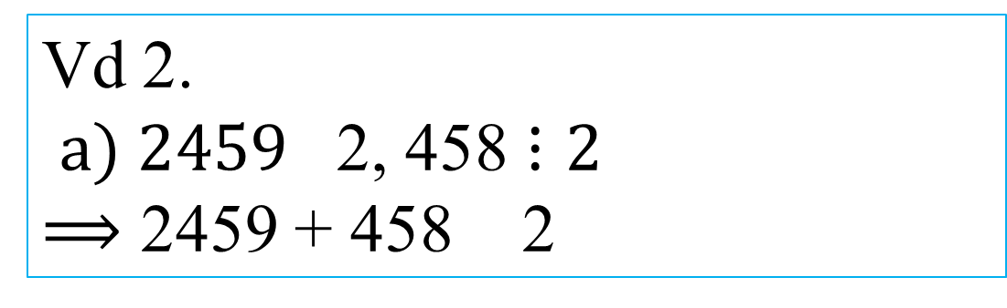
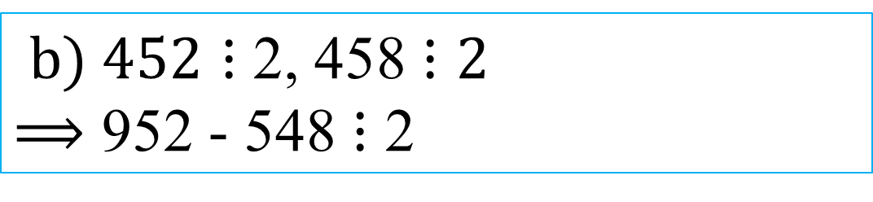
Vd 2. Không thực hiện phép tính, hãy cho biết tổng (hiệu) sau có chia hết cho 2 không ?
2459 + 458
952 - 548
Vd 2.
$a) 2459$ 2, 458 $⋮2$
$⟹$ 2459 + 458 2
$b) 452⋮$ 2, 458$⋮2$
$⟹$ 952 - 548 $⋮$ 2

Slide 8






VÒNG QUAY
MAY MẮN
30
20
1
2
40
10
Tiếp
50
80
60
70
3
4
QUAY

Slide 9

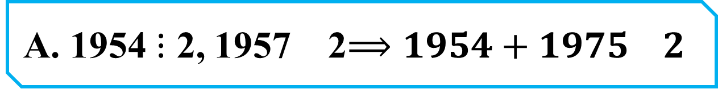
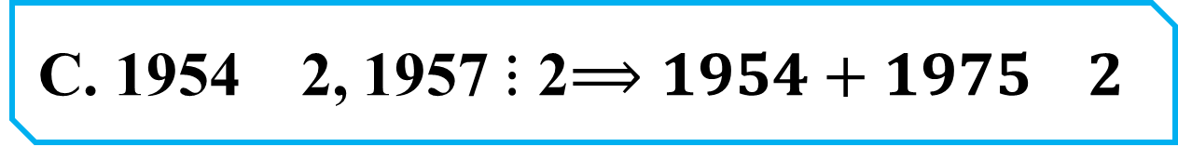
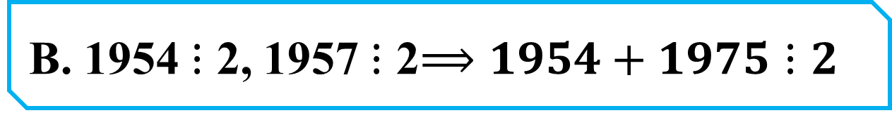
1a. Không thực hiện phép tính, hãy cho biết tổng sau có chia hết cho 2 không ?
1954 + 1975 HÃY CHỌN CÂU TRẢ LỜI ĐÚNG
A. 1954 $⋮$ 2, 1957 2$⟹1954+1975 2$
ĐÚNG
B. 1954 $⋮$ 2, 1957 $⋮$ 2$⟹1954+1975⋮2$
SAI
C. 1954 2, 1957 $⋮$ 2$⟹1954+1975 2$
TRỞ VỀ

Slide 10
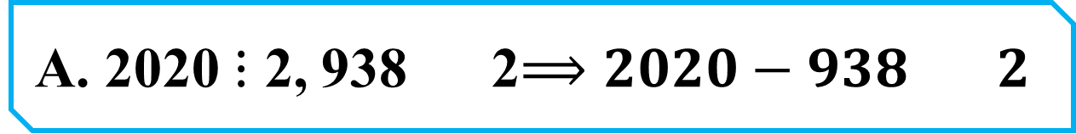
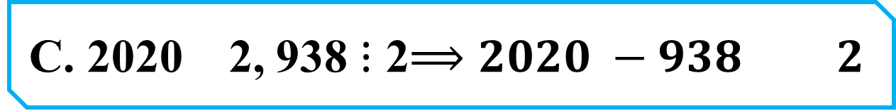
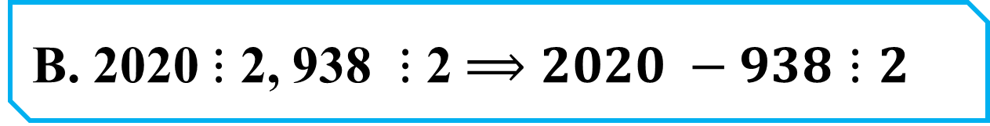
1b. Không thực hiện phép tính, hãy cho biết hiệu sau có chia hết cho 2 không ?
2020 - 938 HÃY CHỌN CÂU TRẢ LỜI ĐÚNG
A. 2020 $⋮$ 2, 938 2$⟹2020−938 2$
ĐÚNG
B. 2020 $⋮$ 2, 938 $⋮$ 2$⟹2020 −938⋮2$
SAI
C. 2020 2, 938 $⋮$ 2$⟹2020 −938 2$
TRỞ VỀ

Slide 11
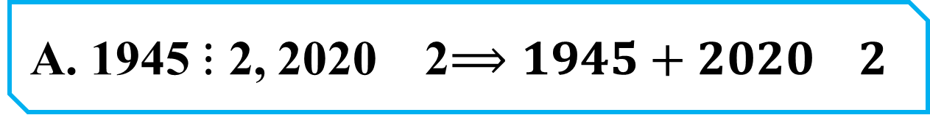
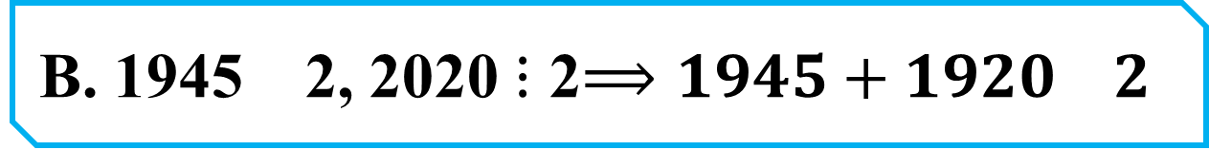
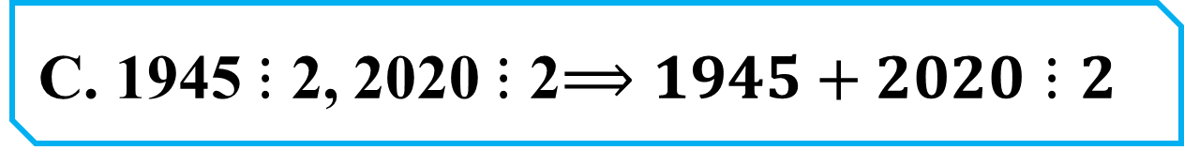
2a. Không thực hiện phép tính, hãy cho biết tổng sau có chia hết cho 5 không ?
1945 + 2020 HÃY CHỌN CÂU TRẢ LỜI ĐÚNG
A. 1945 $⋮$ 2, 2020 2$⟹1945+2020 2$
ĐÚNG
B. 1945 2, 2020 $⋮$ 2$⟹1945+1920 2$
SAI
C. 1945 $⋮$ 2, 2020 $⋮$ 2$⟹1945+2020⋮2$
TRỞ VỀ

Slide 12
2b. Không thực hiện phép tính, hãy cho biết hiệu sau có chia hết cho 5 không ?
1954 - 1930 HÃY CHỌN CÂU TRẢ LỜI ĐÚNG
A. 1954 $⋮$ 2, 1957 2$⟹1954+1975 2$
ĐÚNG
B. 1954 $⋮$ 2, 1957 $⋮$ 2$⟹1954+1975⋮2$
SAI
C. 1954 2, 1957 $⋮$ 2$⟹1954+1975 2$
TRỞ VỀ

Slide 13
K (Điều em đã biết) | W (Điều em muốn biết) | L (Điều em đã học được)
Các tính chất chia hết của 1 tổng Dấu hiệu chia hết cho 2, cho 5 Dấu hiệu chia hết cho cả 2 và 5 | Cơ sở lý luận suy ra các dấu hiệu chia hết đó Các dấu hiệu chia hết liên quan đến chữ số tận cùng | Cơ sở lý luận suy ra… Các dấu hiệu chia hết cho … Các dạng bài tập …

Slide 14
2. DẤU HIỆU CHIA HẾT CHO 3, CHO 9
a) Dấu hiệu chia hết cho 9
Hà nhận thấy số 180 chia hết cho 9 và tổng các chữ số của nó là 1 + 8 = 9 cũng chia hết cho 9. Liệu những số chia hết cho 9 đều có tính chất này không?

Slide 15
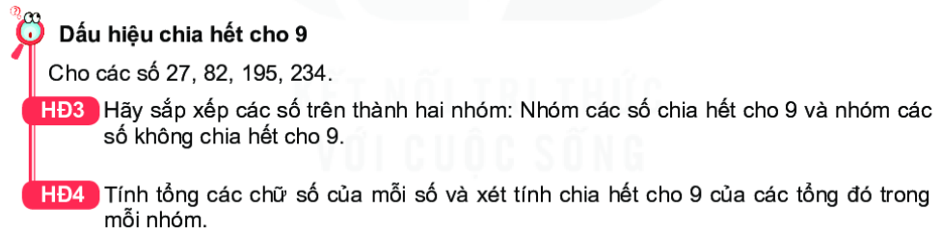
Thực hiện HĐ3, HĐ4

Slide 16
Rút ra kết luận về dấu hiệu chia hết cho 9
Các số có tổng các chữ số chia hết cho 9 thì chia hết cho 9 và chỉ những số đó mới chia hết cho 9
Vd3. Hãy lấy ví dụ về hai số chia hết cho 9, hai số không chia hết cho 9 và giải thích ?
Vd3. Các số 198, 594 đều chia hết cho 9 vì có tổng các chữ số chia hết cho 9.
Các số 875, 469 đều không chia hết cho 9 vì tổng các chữ số không chia hết cho 9.

Slide 17
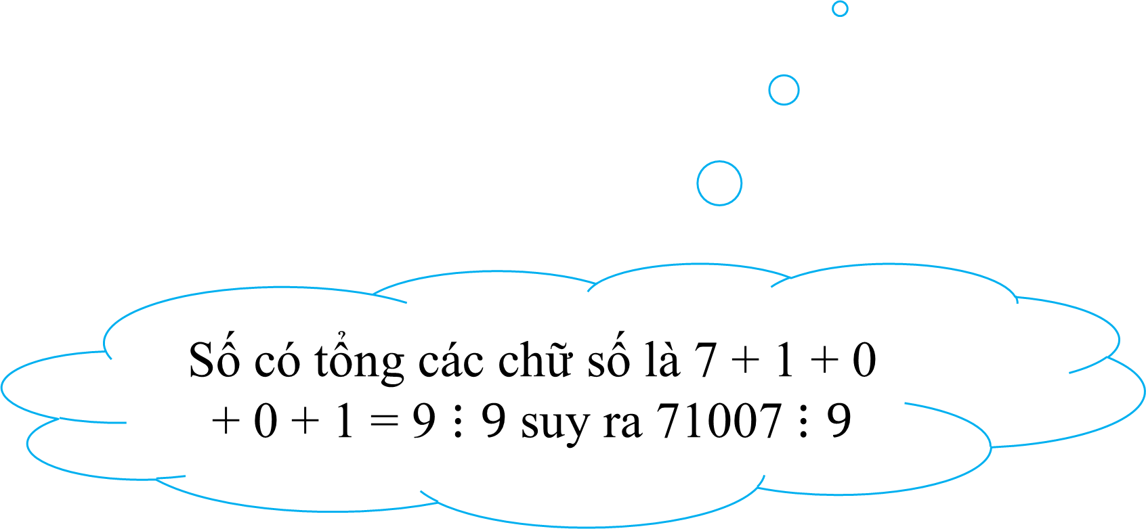
Số có tổng các chữ số là 7 + 1 + 0 + 0 + 1 = 9 $⋮9$ suy ra 71007 $⋮9$

Slide 18
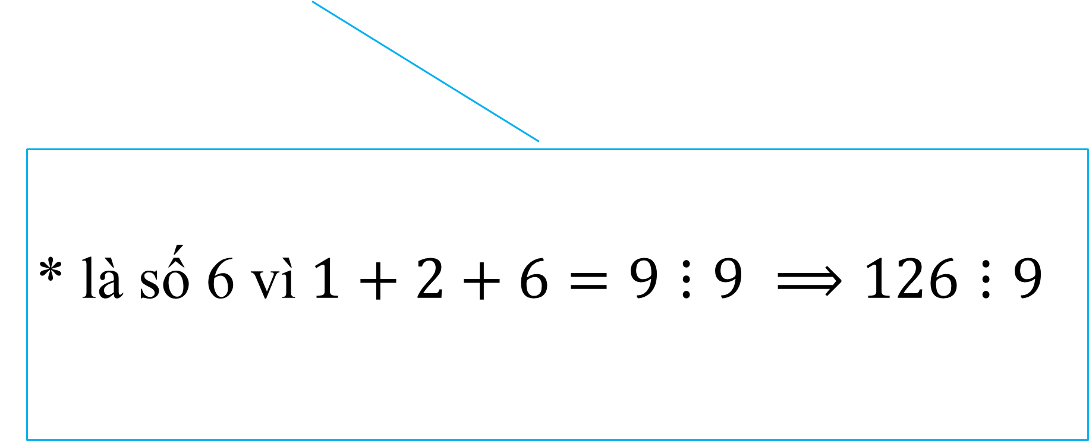
Luyện tập 2: Thay dấu * bởi một chữ số để được số $\overline{12∗}⋮9$
* là số 6 vì$1+2+6=9⋮9 ⟹126⋮9$

Slide 19
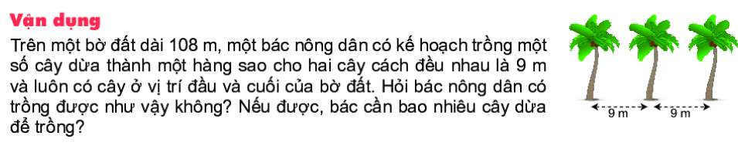
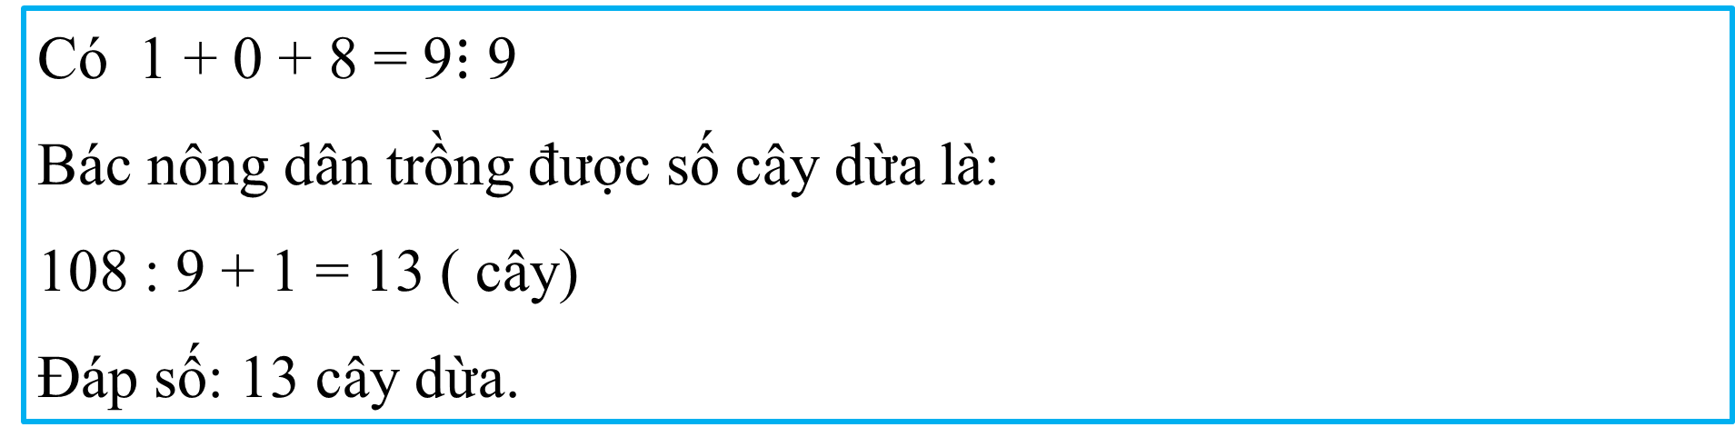
Có 1 + 0 + 8 = 9$⋮$ 9
Bác nông dân trồng được số cây dừa là:
108 : 9 + 1 = 13 ( cây)
Đáp số: 13 cây dừa.

Slide 20
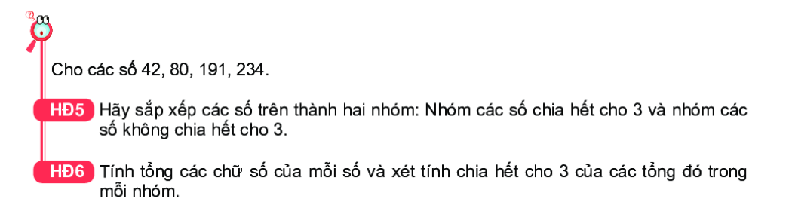
Thực hiện HĐ5, HĐ6

Slide 21
Rút ra kết luận về dấu hiệu chia hết cho 3
Các số có tổng các chữ số chia hết cho 3 thì chia hết cho 3 và chỉ những số đó mới chia hết cho 3
Vd 4. Hãy lấy ví dụ về hai số chia hết cho 3, hai số không chia hết cho 3 và giải thích ?
Vd 4. Các số 129, 246 đều chia hết cho 3 vì có tổng các chữ số chia hết cho 3.
Các số 875, 467 đều không chia hết cho 3 vì tổng các chữ số không chia hết cho 3.

Slide 22
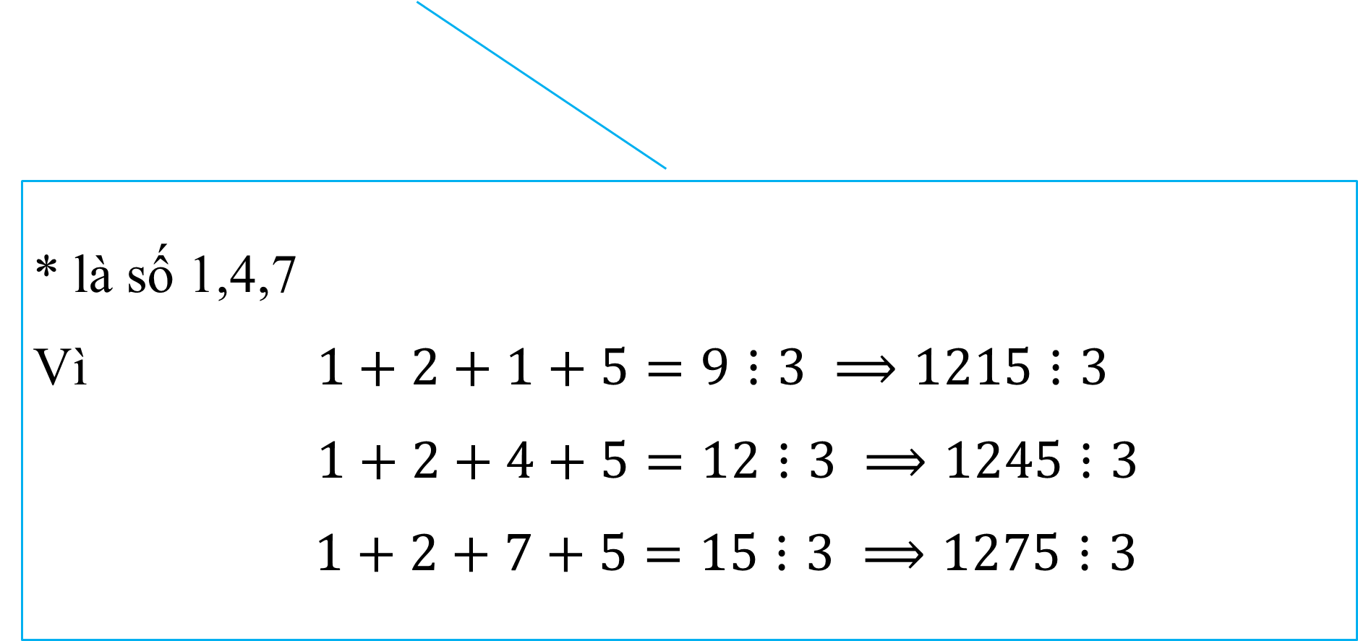
Luyện tập 3: Thay dấu * bởi một chữ số để được số $\overline{12∗5}⋮3$
* là số 1,4,7
Vì $1+2+1+5=9⋮3 ⟹1215⋮3$
$1+2+4+5=12⋮3 ⟹1245⋮3$
$1+2+7+5=15⋮3 ⟹1275⋮3$

Slide 23
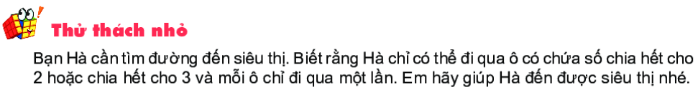
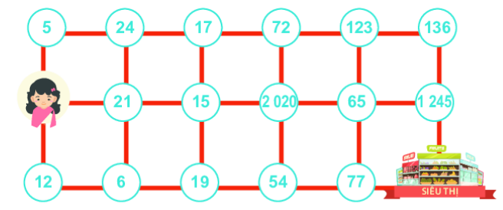
5
24
17
72
123
136
21
15
2020
65
1245
12
6
19
54
77

Slide 24

LUYỆN TẬP
Giải:
+ Các số chia hết cho 2 là : 324 ; 248 ; 2020 ( vì các số đó có tận cùng là các số chẵn.)
+ Các số chia hêt scho 5 là : 2020 và 2025 ( vì các số đó có tận cùng là 0 và 5

Slide 25

Giải:
+ Các số chia hết cho 3 là : 450 ; 123 ; 2019 và 2025 ( vì các số đó có tổng các chữ số chia hết cho 3).
+ Các số chia hết cho 9 là : 450 ; 2025 ( vì 2 số đó có tổng các chữ số chia hết cho 9).

Slide 26
VẬN DỤNG
Giải:
Cô không chia nhóm được như vậy. Vì 290 không chia hết cho 9
Giải:
Vì 162 chia hết cho 9 nên các đội đều có đủ 9 học sinh.

Slide 27
HƯỚNG DẪN VỀ NHÀ
- Ghi nhớ và ôn lại Các dấu hiệu chia hết cho 2; 3; 5; 9.
- Đọc hiểu thêm mục “ Em có biết?” cuối bài ( SGK –tr37)
- Hoàn thành các bài tập còn thiếu trên lớp và làm thêm Bài 2.15; 2.16
- Chuẩn bị bài mới “Số nguyên tố”.

